Slide 1
Montando uma Estrutura Organizacional Rebouças – Cap. 2
Prof. Luciano Thomé e Castro

Slide 2
Agenda
Questões preliminares
Formatações básicas da Estrutura Organizacional
Metodologia para desenvolvimento, implementação e avaliação da estrutura Organizacional
Precauções na aplicação da metodologia

Slide 3
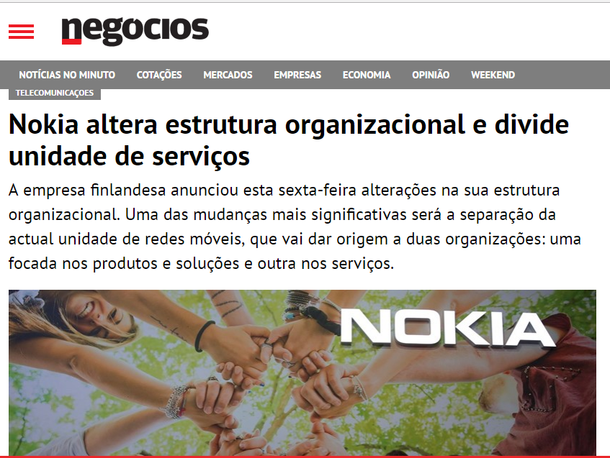
Questões preliminares fundamentais
O quê a empresa faz? E como?
Quem precisa de quem?
Como coordenar as unidades, funções, cargos e pessoas?
Quais mensagens e diretrizes do planejamento estratégico impactam e/ou devem ser incorporadas à estrutura?

Slide 4
Formatações Básicas da Estrutura
FORMAL | INFORMAL
Principal foco dos estudos organizacionais | Resulta das relações sociais e pessoais
Representada pelo tradicional organograma | Não aparecem em organogramas
Ênfase a posições: autoridades e responsabilidades alocadas | Ênfase da abordagem: pessoas e suas relações, que surgem espontaneamente
Autoridade formal: vem de fora das pessoas da equipe (superiores) | Autoridade informal: vem de dentro das pessoas da equipe
Chefes são escolhidos e nomeados por critérios estabelecidos | Líderes surgem por diversas causas e têm influência predominante
Autoridade informal: flui de maneira ascendente ou horizontal;
Representa mais um privilégio que um direito;
Instável: sujeita aos sentimentos pessoais;
Natureza subjetiva impede o controle pela direção.

Slide 5
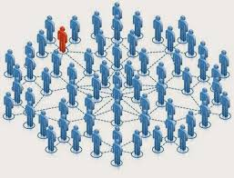
Estrutura Informal
Equipes informais surgem para satisfazer as necessidades e expectativas dos membros.
Outras funções: comunicação e controle social
Não é necessariamente uma força negativa ou um empecilho: alinhamento dos interesses e objetivos com os da empresa.
Administração efetiva: estrutura informal ajuda o trabalho formal.
Cautela para manter a estrutura informal secundária à formal, e não dominante.

Slide 6
Estrutura Informal
VANTAGENS | DESVANTAGENS
Proporciona maior rapidez no processo decisório | Provoca desconhecimento da realidade empresarial pelas chefias
Reduz distorções da estrutura formal | Pode gerar dificuldade de controle
Reduz a carga de comunicação dos chefes | Pode gerar atrito entre pessoas
Motiva e integra as pessoas da empresa
Fatores condicionantes ao surgimento das estruturas informais:
Interesses comuns;
Interação provocada pela própria estrutura formal;
Defeitos da estrutura formal;
Flutuação de pessoal e alteração das equipes sociais;
Períodos de lazer;
Disputa pelo poder.

Slide 7
Montando uma Estrutura Organizacional
FASE 1
Estabelecimento do plano estratégico da empresa
FASE 2
Análise e estabelecimento das partes integrantes da estrutura organizacional
FASE 3
Análise da capacitação profissional
FASE 4
Elaboração do manual de organização com as fichas de funções
FASE 5
Plano de implementação da estrutura organizacional
FASE 6
Interligação da estrutura organizacional com outros instrumentos administrativos
FASE 7
Avaliação e Aprimoramento da estrutura organizacional

Slide 8
FASE 1: Estabelecimento do plano estratégico da empresa
ETAPA 1.1
Estabelecimento da Visão, missão e valores da empresa
ETAPA 1.2
ETAPA 1.3
Análise da evolução tecnológica e da tecnologia aplicada
ETAPA 1.4
Análise dos concorrentes e estabelecimento das vantagens competitivas
ETAPA 1.5
Estruturação da interação da empresa com segmentos de mercado
Decomposição dos diversos planejamentos
ETAPA 1.6
Estabelecimento dos objetivos, estratégias e políticas

Slide 9
FASE 1: Estabelecimento do plano estratégico da empresa
De acordo com a abordagem do planejamento, a Estrutura organizacional é:
Evitada, pois propostas de mudança estrutural geralmente encontram oposição;
Avaliada, quando dificulta a otimização das operações;
Vista como um dos meios mais eficazes para melhorar o desempenho da empresa
Visão:
O que a empresa quer ser em um futuro próximo
Estratégias, projetos e planos de ação decorrentes da visão são desenvolvidos pelas unidades organizacionais
Estabelecimento da Visão, missão e valores da empresa
ETAPA 1.1

Slide 10
FASE 1: Estabelecimento do plano estratégico da empresa
Missão:
Razão de ser da empresa
Definição do conjunto de negócios, produtos e serviços atuais e potenciais
Criação, extinção e reestruturação de unidades organizacionais
Valores:
Conjunto de princípios e crenças fundamentais
Sustentação às principais decisões
Influência no agrupamento das unidades organizacionais, detalhamento das responsabilidades e autoridades, nível de centralização, níveis hierárquicos

Slide 11
FASE 1: Estabelecimento do plano estratégico da empresa
Estruturação da interação da empresa com segmentos de mercado
Estabelecer decisões administrativas para consolidar um processo interativo de atuação das diferentes unidades organizacionais para os mesmos focos e resultados.
ETAPA 1.2
Conjunto dos conhecimentos acumulados gradativamente e utilizados para operacionalizar as atividades da empresa
Fator de grande influência na estrutura operacional
Análise da evolução tecnológica e da tecnologia aplicada
ETAPA 1.3
Identificação dos produtos/serviços/mercados em que a empresa está capacitada a atuar de maneira diferenciada
Ex.: preço – demanda estrutura voltada para baixos custos, elevada produtividade e qualidade adequada
Análise dos concorrentes e estabelecimento das vantagens competitivas
ETAPA 1.4

Slide 12
FASE 1: Estabelecimento do plano estratégico da empresa
Correlacionados aos níveis de poder decisórios:
Estratégico: rumo a ser seguido
tático: otimizar determinada área de resultado
Operacional: consolidação dos processos para realizar os trabalhos da empresa.
Decomposição dos diversos planejamentos
ETAPA 1.5
Mais fácil organizar quando se sabe o que esperar de cada unidade organizacional
Identificação de quais unidades organizacionais podem contribuir com os resultados pretendidos
Rede escalar de objetivos
Estratégias decompostas e estruturadas em projetos bem definidos (prazos, responsáveis, planos de ação)
Políticas: quanto melhor delineadas e incorporadas, mais simplificadas as estruturas organizacionais podem ser e melhor o clima organizacional pode se tornar.
Estabelecimento dos objetivos, estratégias e políticas
ETAPA 1.6

Slide 13
FASE 1: Estabelecimento do plano estratégico da empresa
Estratégia de Vendas | Foco no Produto | Foco no Serviço ao Cliente | Foco no Preço Competitivo
Reconhecimento do vendedor | Sofisticação no entendimento dos produtos do mercado | Sofisticação no entendimento do negócio do cliente | Bons preços
Estrutura de Vendas | Voltada a Produto | Voltada a Clientes | Voltada ao Custo
Processo de trabalho de vendas | Voltado a dia de campo, Apresentação de produtos, aconselhamento | Voltado a acompanhamento dos resultados de clientes oferecendo melhores resultados | Busca de momento certo de abordar clientes com ofertas competitivas
Organização da equipe de vendas | Foco em produto, equipes separadas por produtos | Foco em clientes, equipes separadas por perfil de clientes | Foco em territórios
Metas e Remuneração | Baseada em metas de mix de produtos vendidos | Baseada em atingimento de metas por clientes selecionados | Baseado no volume total vendido
Capacitação | Treinamentos em produtos | Treinamentos sobre mercados e experiência de compra e uso de clientes | Baixo enfoque em treinamento
Adianta se queixar dos resultados se a estratégia não estiver alinhada com a estrutura?
Nós estamos estruturados para os nossos objetivos?
A forma como contratamos, os incentivos que oferecemos, como cobramos e as ferramentas que dispomos à equipe são adequadas?
Traduzir a estratégia de negócios na estratégia de vendas e entender que a execução requer uma determinada estrutura.

Slide 14
FASE 2: Análise e estabelecimento das partes integrantes da estrutura organizacional
ETAPA 2.1
Estabelecimento da melhor departamentalização
ETAPA 2.2
ETAPA 2.3
Estabelecimento do equilíbrio otimizado dos níveis de descentralização, centralização e processo de delegação
ETAPA 2.4
Estabelecimento da situação ideal dos níveis hierárquicos e da amplitude de controle
ETAPA 2.5
Estabelecimento das interações entre atividades-fim e atividades de apoio
Estabelecimento das fichas de funções das unidades organizacionais
ETAPA 2.6
Estabelecimento dos níveis de autoridade
ETAPA 2.7
Estruturação do processo de comunicação entre as unidades organizacionais
ETAPA 2.8
Estruturação do processo decisório ideal
ETAPA 2.9
Estruturação dos relatórios gerenciais

Slide 15
FASE 2: Análise e estabelecimento das partes integrantes da estrutura organizacional
Estabelecimento da melhor departamentalização
ETAPA 2.1
Agrupamento das atividades e recursos correspondentes em unidades organizacionais
Departamentalizações tradicionais
Funcional
Por quantidade
Por turno
Territorial ou por localização geográfica
Por clientes
Por produtos ou serviços
Por projetos
Matricial
Mista
Departamentalizações modernas
Governança corporativa
Rede de integração entre empresas
Unidade estratégica de negócio
Por processos

Slide 16
FASE 2: Análise e estabelecimento das partes integrantes da estrutura organizacional
Atividades-fim: consolidam a interação da empresa com o mercado, disponibilizando os produtos e serviços de maneira mais efetiva
Atividades de apoio: sustentam e auxiliam as unidades organizacionais-fim a colocarem os produtos e serviços no mercado.
Estabelecimento das interações entre atividades-fim e atividades de apoio
ETAPA 2.2
Maior ou menor concentração do poder decisório na alta administração da empresa, sendo este mais ou menos distribuído pelos níveis hierárquicos.
Delegação: transferência de um determinado nível de autoridade de um superior para o subordinado, criando o compromisso pela execução da tarefa delegada.
Estabelecimento do equilíbrio otimizado dos níveis de descentralização, centralização e processo de delegação
ETAPA 2.3

Slide 17
FASE 2: Análise e estabelecimento das partes integrantes da estrutura organizacional
Níveis hierárquicos: conjunto de cargos da empresa com o mesmo nível de autoridade
Amplitude de controle: número de subordinados que um chefe pode supervisionar pessoalmente, de maneira efetiva e adequada.
Estabelecimento da situação ideal dos níveis hierárquicos e da amplitude de controle
ETAPA 2.4
Estabelecimento das fichas de funções das unidades organizacionais
Fichas de funções: descrição da linha de subordinação, do conjunto de atribuições e dos níveis de alçada de cada unidade organizacional.
ETAPA 2.5
Autoridade: Poder de uma pessoa tomar uma decisão e ter a garantia de que as ações decorrentes acontecerão.
Formal: estabelecida pela estrutura hierárquica
Informal: “adquirida”, se impõe pela inteligência, pelo valor moral, pela experiência, pelo dom de comando.
Estabelecimento dos níveis de autoridade
ETAPA 2.6

Slide 18
FASE 2: Análise e estabelecimento das partes integrantes da estrutura organizacional
Estruturação do processo de comunicação entre as unidades organizacionais
O quê, como, quando, por quê e quanto deve ser comunicado
De quem e para quem deve ir e vir a informação
ETAPA 2.7
Ruído nas comunicações: dissimulações com estratagemas, conversa fiada, discrepância entre realidade – muito comum em todas as organizações burocráticas.
Estrutura Organizacional X necessidades de comunicação:
Esquemas de comunicação: formal (conscientemente planejado) e informal (espontâneo)
Fluxos de comunicação: horizontal (mesmo nível hierárquico, unidades diferentes); diagonal ou transversal (unidades e níveis diferentes); vertical (níveis diferentes, mesma área de atuação).
Custo da comunicação: todo trabalho se dilata de maneira a ocupar todo o tempo disponível
Processos de sustentação da comunicação: definição de como as atividades são desenvolvidas e suas interrelações (dependencias, seqüências, tramitações).

Slide 19
FASE 2: Análise e estabelecimento das partes integrantes da estrutura organizacional
Escolha entre vários caminhos alternativos que levam a determinado resultado.
Relação de causa e efeito entre estrutura organizacional e processo decisório
Estruturação do processo decisório ideal
ETAPA 2.8
Tomada de decisões é o elemento básico do processo administrativo
Racionalidade objetiva: ajuste de comportamento do tomador de decisão e a consideração de um conjunto complexo de consequências.
Sistema de informações eficiente: decisões são tão boas quanto as informações disponíveis e de que maneira são apresentadas.
Análise das decisões para estabelecer a estrutura organizacional:
Quais decisões são necessárias para consolidar a realização dos objetivos;
De que espécie são as decisões e em que nível devem ser tomadas;
Quais atividades elas acarretam e quais afetam decisões;
Que executivos devem participar, serem consultados e informados das decisões.

Slide 20
FASE 2: Análise e estabelecimento das partes integrantes da estrutura organizacional
Documento que consolida, de forma estruturada, as informações para o tomador de decisões.
Relatórios gerenciais são influenciados pela estruturação do processo decisório, da qualidade das informações, da qualidade do decisor e do modelo de gestão da empresa.
Estruturação dos relatórios gerenciais
ETAPA 2.9
Redução dos custos de operações
Melhoria no acesso às informações com menos esforço
Melhoria na produtividade
Melhoria dos serviços realizados e oferecidos
Melhoria na tomada de decisões
Estímulo a maior interação entre tomadores de decisão
Melhores projeções dos efeitos das decisões
Melhoria da estrutura organizacional com a facilitação do fluxo de informações
Melhoria na estrutura de poder
Redução do grau de centralização
Melhoria na adaptação da empresa para enfrentar acontecimentos não previstos

Slide 21
FASE 3: Análise da capacitação profissional
Habilidade de identificar, adquirir e aplicar conhecimentos em processos e atividades.
Todo executivo trabalha com e por meio de pessoas, que realizam os trabalhos para alcançar os objetivos.
A qualidade da estrutura depende da integração das pessoas que ela organiza.
O desenvolvimento de uma estrutura organizacional eficiente deve levar em conta o comportamento e o conhecimento das pessoas que terão que desempenhar as funções que lhes serão atribuídas.
“Personograma”: adequação em maior ou menor escala da estrutura para se utilizar a plena capacitação dos profissionais existentes.

Slide 22
FASE 4: Elaboração do manual de organização com as fichas de funções
Conjunto estruturado e formal de como a empresa aloca as atribuições, níveis de alçada, processo decisório e de integração entre as diversas unidades organizacionais.
Considerações gerais (aspectos teóricos, comentários, instruções de uso)
Fichas de funções: posição hierárquica, finalidade e atribuições específicas de cada unidade organizacional
Quadro de competência: níveis de alçada relacionadas às responsabilidades
Comitês: finalidades, membros, periodicidade
Relação de titulares, centros de custo/receita e siglas, para facilitar a comunicação
Organograma

Slide 23
FASE 5: Plano de implementação da Estrutura Organizacional
Um problema de estrutura sempre acarreta um problema humano: o preenchimento dos cargos através do aspecto teórico, para enquadrar as qualidades e aptidões das pessoas às responsabilidades e autoridades de cada cargo.
Aspectos básicos da implantação: mudança na estrutura organizacional, o processo de implantação, e as resistências que podem ocorrer.
Princípios de participação para implantação efetiva:
Análise e aprovação pela diretoria;
Análise e aprovação pelos responsáveis das várias unidades organizacionais;
Implantação efetiva;
Acompanhamento e avaliação do processo.

Slide 24
FASE 5: Plano de implementação da Estrutura Organizacional
Profissionais capazes de desenvolver comportamentos, atitudes e processos que possibilitam à empresa operar de maneira proativa, tanto em relação aos seus instrumentos administrativos quanto aos fatores externos não controláveis.
Atuação dos agentes de mudança
ETAPA 5.1
Antecipar forças restritivas e propulsoras
Considerar a importância do fator humano, principalmente em relação ao conhecimento, capacitação e habilidade profissional
Verificar se antes da mudança não há uma alternativa mais adequada
Importância do processo participativo
Otimização do processo de mudança organizacional
ETAPA 5.2

Slide 25
FASE 6: Interligação da estrutura organizacional com outros instrumentos administrativos da empresa
Mais sustentação para a estrutura organizacional, à medida que a realidade de outros instrumentos são transferidas a ela;
Maios rapidez e qualidade no processo de capacitação profissional;
Maior visualização do todo pela efetiva interação entre as diversas atividades e processos da empresa;
Forte sinergia positiva: o todo é maior que a soma das partes.
Planejamento estratégico
Orçamento
Relatórios gerenciais
Avaliação de desempenho
Análise de capacitação

Slide 26
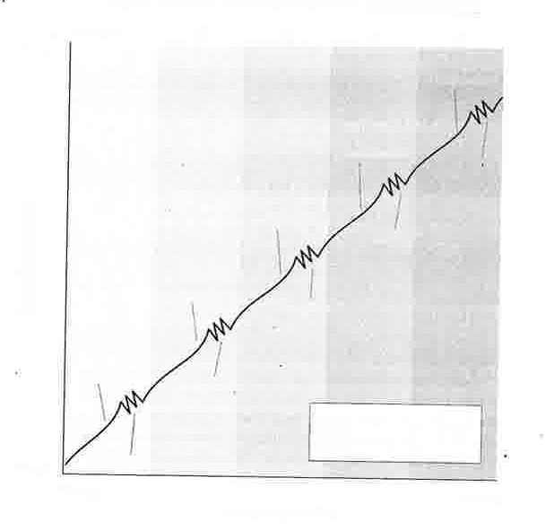
FASE 7: Avaliação e aprimoramento da estrutura organizacional
Fase 1
Fase 2
Fase 3
Fase 4
Fase 5
Colaboração
Grande
Coordenação
“?”
Delegação
Tamanho da Organização
Burocracia
Direção
Controle
Criatividade
Pequeno
Autonomia
Evolução: estágios de crescimento
Cinco fases de crescimento.
GREINER, L.E. (1998)
Revolução: estágios de crise
Liderança
Jovem
Idade da Organização
Madura

Slide 27
FASE 7: Avaliação e aprimoramento da estrutura organizacional
Comparações com padrões previamente estabelecidos para medir o desempenho e o resultados das ações
Realimentar os decisores para que possam corrigir e melhorar o desempenho e seus resultados, de forma evolutiva, gradativa e sustentada.
Tipos, freqüência, Qualidade e fontes das informações necessárias para avaliação
Estabelecimento de padrões de medida e avaliação
Comparação do realizado com o esperado
Ações corretivas
Níveis de avaliação: Estratégico, Tático e Operacional
Periodicidade das revisões
Verificação da consistência interna e externa.

Slide 28
Precauções na aplicação da metodologia
Trabalhar as questões formais e informais da estrutura de forma interativa
Foco nos aspectos formais, mas procurando identificar, entender e trabalhar os aspectos informais (evitando formas impoactantes, cujos resultados são inócuos).
Aplicar a metodologia em sua plenitude, com todas as suas fases e etapas
Criar processo de análise e debate ao longo do desenvolvimento das fases e etapas.
Implementar o resultado de cada fase de forma gradativa e evolutiva, com elevado grau de questionamento
Tomar cuidado especial na interligação da estrutura organizacional com outros instrumentos administrativos
Atentar ao nível de capacitação das pessoas quanto às atribuições de cada unidade organizacional
Ter indicadores de desempenho otimizados da estrutura organizacional incorporados pela empresa.

